Slide 1

國立暨南國際大學
National Chi Nan University
電機工程學系
郭耀文
ywkuo@ncnu.edu.tw

Slide 2
前言
廠商附的win7 driver，如果在win10下需要關閉數位簽章，用的很煩，所以去找win10下的作法。
方法一: 透過arduino來當下載器，我測試過是可以的，但是速度慢，每個同學還要發一個arduino，成本太高。
方法二: 使用現成的usbasp，不到一百元，掏寶、ebay、aliexpress都有看到

Slide 3
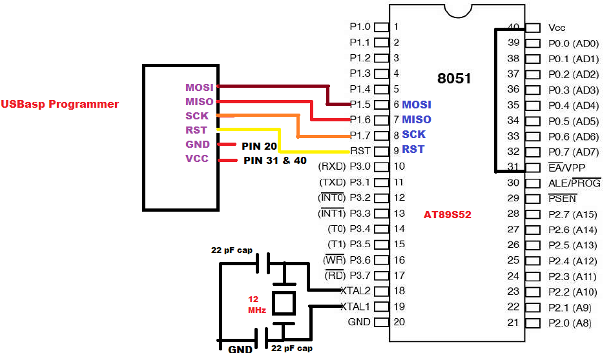
電路圖
網頁上抓的圖
http://funwidelectronics.blogspot.com/2018/04/how-to-load-hex-file-into-at89s52.html
只需要6 pin

Slide 4

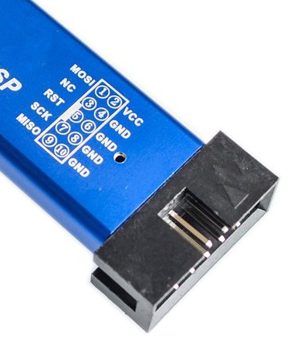


腳位說明
VCC GND
RST
翻過來看的話是這樣
凹槽所在是RST

Slide 5
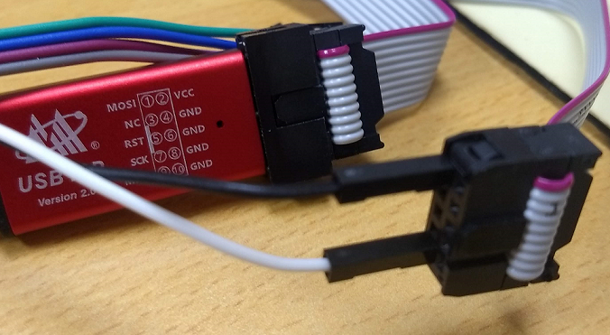

腳位說明 (先接電源測試)
VCC
RST
凸起來所在是RST
GND

Slide 6
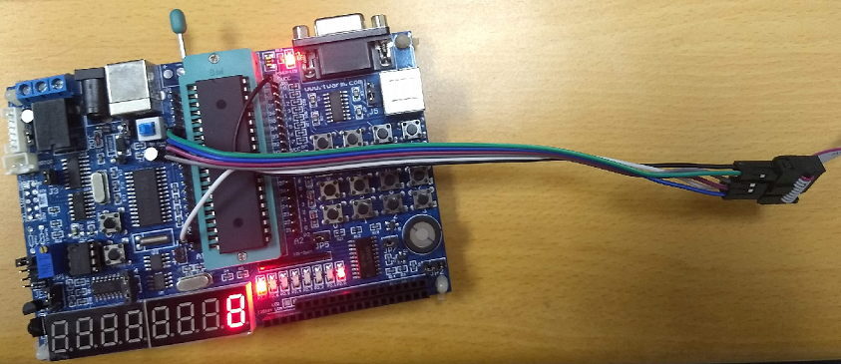
組裝圖
8051
USB
6 | MOSI | 1
7 | MISO | 9
8 | SCK | 7
9 | RST | 5
20 | GND | 10
40 | VCC | 2

Slide 7
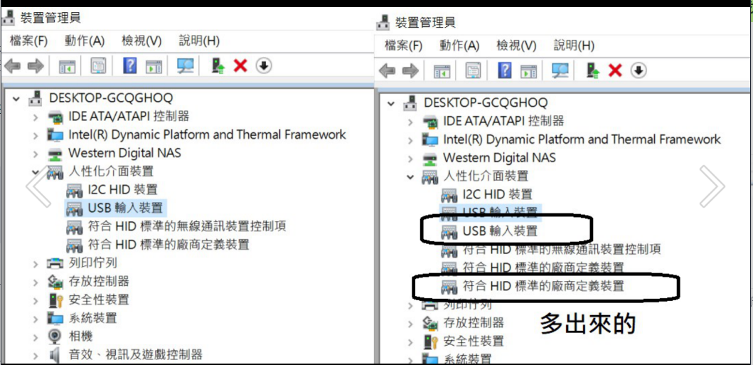
USBISP
插上後win10可以自動辨識沒問題

Slide 8
燒錄需要兩步驟
系上實驗板是TE-8051A，不同的板子可能不太一樣，這塊板子無法用auto去燒錄，我也不知道為什麼。
上面用的是跑12Mhz的AT89S52

Slide 9
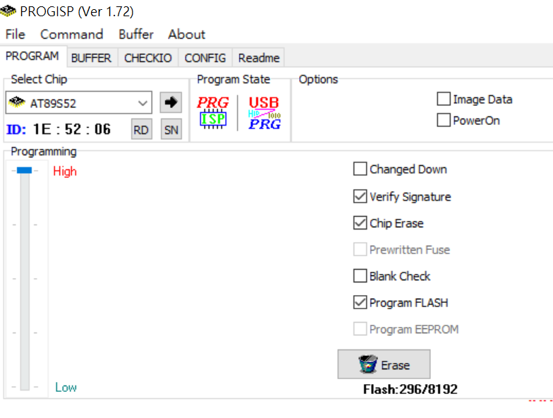
啟動progisp
選好MCU型號

Slide 10
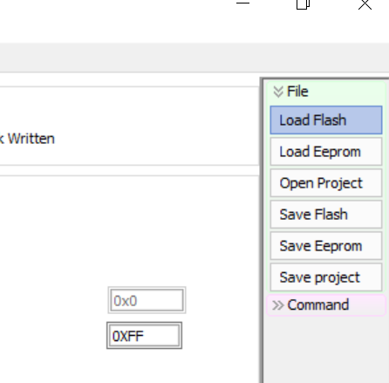
Load flash
(1)右邊用load flash 載入 hex檔案
(2)按一下 Command

Slide 11
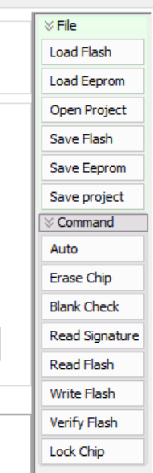
燒錄兩步驟
(1) 壓reset，”erease chip”、放開reset
(2) 壓reset，”write flash”、放開reset
reset: 板子上的reset按鍵

Slide 12
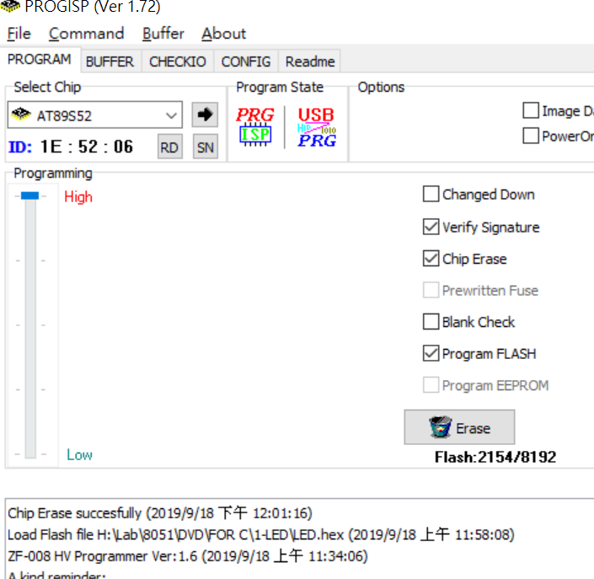
Step1

Slide 13
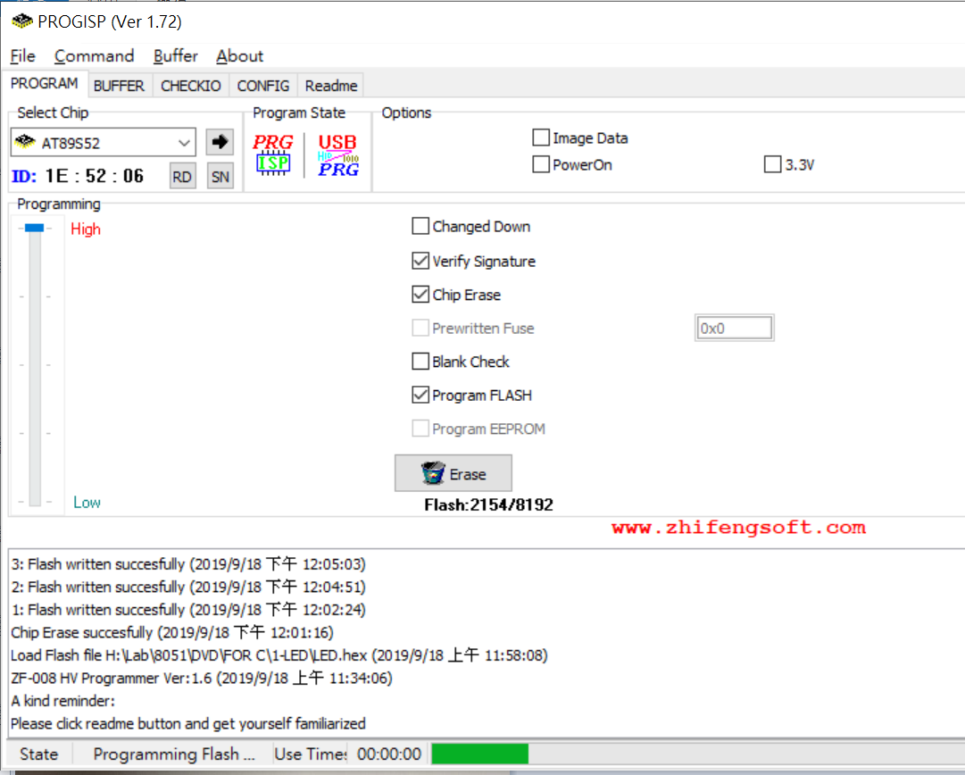
Step 2
結束後會有訊息

